Slide 1


Alien OS
陈林峰 林 晨
指导老师：陆慧梅
Notes:
各位评委老师好，我们是来自北京理工大学的alien os队，我们的指导老师是陆慧梅老师，我叫陈林峰是本次报告的主讲人

Slide 2
Why Alien?
接触并尝试做了 rcore 实验，产生了对os的兴趣
一直都在学习现成的os
做过一些跟os相关的内容(碎片化的工作)
内存管理
文件系统
操作系统移植
想要实现一个属于自己实现的os，整合已有工作
os模块化
Notes:
在开始讲解前，我们先介绍一下为什么要开发Alien 这个操作系统
课程学习中，接触并做了rcore实验，产生了对os的兴趣
写过一些os相关的模块，比如内存管理方面的、文件系统方面的、也参加过功能赛道做过os移植
总结来说，一直在模仿，一直都是在参考别人的os，xv6，还没有真正动手写过一个os
因此我的想法就是拥有一个属于自己的os，它是模块化的，简洁的，可以充分地整合我已有的工作。

Slide 3

区域赛 2023.2-2023.6
排名链接
决赛一阶段 2023.6-2023.8
排名链接: QEMU starfive2 Unmatched u740
QEMU
starfive2
Unmatched u740
Notes:
首先让我们看一下Alien 在比赛各个阶段取得的成绩，在第一阶段，我们满分通过了初赛测试，并进入决赛
在决赛一阶段，我们作为 为数不多的 同时支持3个平台的队伍 分别在qemu平台 以及 starfive2 和 unmatched u74。 两块板子上都提交了评测，并分别取得了3，1，2名的好成绩。

Slide 4
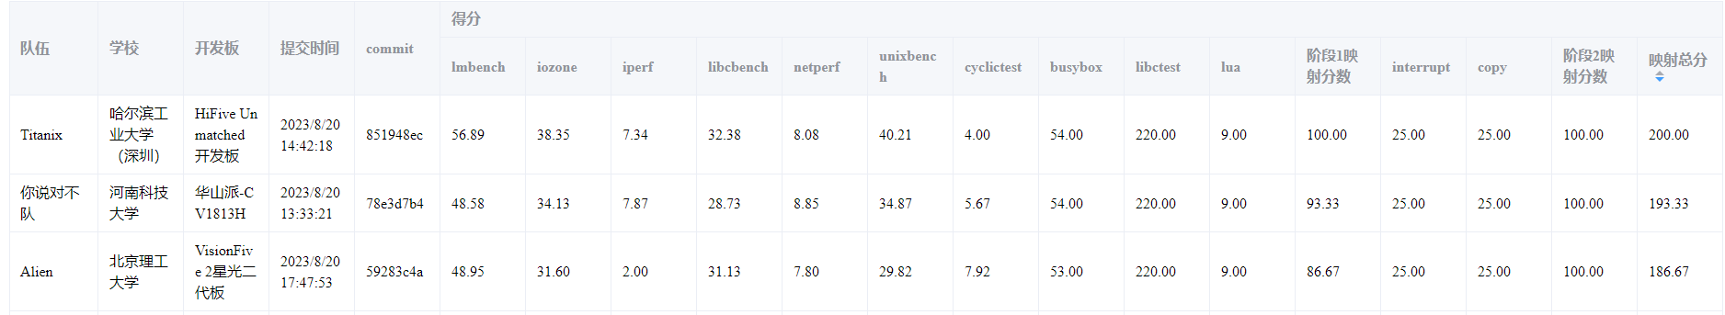
现场赛
排名链接
Notes:
首先让我们看一下Alien 在比赛各个阶段取得的成绩，在第一阶段，我们满分通过了初赛测试，并进入决赛
在决赛一阶段，我们作为 为数不多的 同时支持3个平台的队伍 分别在qemu平台 以及 starfive2 和 unmatched u74。 两块板子上都提交了评测，并分别取得了3，1，2名的好成绩。

Slide 5
开发历程
2月 - 6月 (commit: 167)
目标：支持基本的系统调用，搭建基本内核
根据仓库中给出的系统调用说明实现各个系统调用
实现基本的内存管理
实现单核下的进程模型
加入文件系统支持
增加线程模型
增加多核支持
改进页表实现
改进内存管理
加入信号机制
加入同步互斥
文件系统改进
从libc-test开始，逐个添加syscall
增加真实开发板支持
6月 - 8月 (commits: 242)
开发日志
现实情况：由于这届比赛中，这一阶段的测试程序由上一届的一个增加到了八九个，并且一些测试程序对系统的要求较高(lmbench/unixbench)
目标：尽可能的通过所有测试，首先保证正确性，再考虑提高性能，并且尝试添加网络支持
Notes:
我们的主要开发历程分为3个阶段
2月到6月，因为初赛的要求比较简单，而且学校还有很多繁杂的事情，因此我们的目标就是支持……搭建
我们根据仓库中给出的。。。
在6-8月，相比往年的比赛，这一次的测试程序增加到了8九个，一些程序对系统的要求还比较高，因此我们的目标就是
尽可能通过测试。。。。
在这一阶段我们做了对内核做了许多改进，添加了很多功能，并且增加了物理开发板的支持

Slide 6
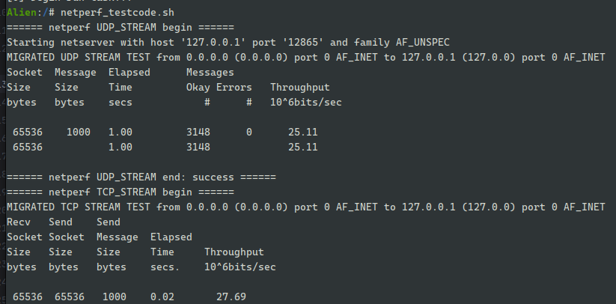





开发历程
8月 - 目前 (决赛第二阶段)(commit:79)
开发日志
在完成决赛第一阶段后，我们将目标放在让OS支持真实应用上，并且为OS加上网络和GUI的支持
目前 Alien 支持的应用包括：
Lua
Bash
Busy Box
Redis
Sqlite3
Slint 框架
Embedded graphic 框架
Notes:
在第一阶段之后，我们将重心放在了支持实际应用和人机交互上，添加了多个应用支持和两个gui框架

Slide 7
01
系统架构
02
内核设计
目录
03
扩展功能
04
演示视频
05
总结与展望
Notes:
接下来我会分为5个部分介绍这个项目的内容

Slide 8
01
系统架构
Notes:
首先是系统架构

Slide 9
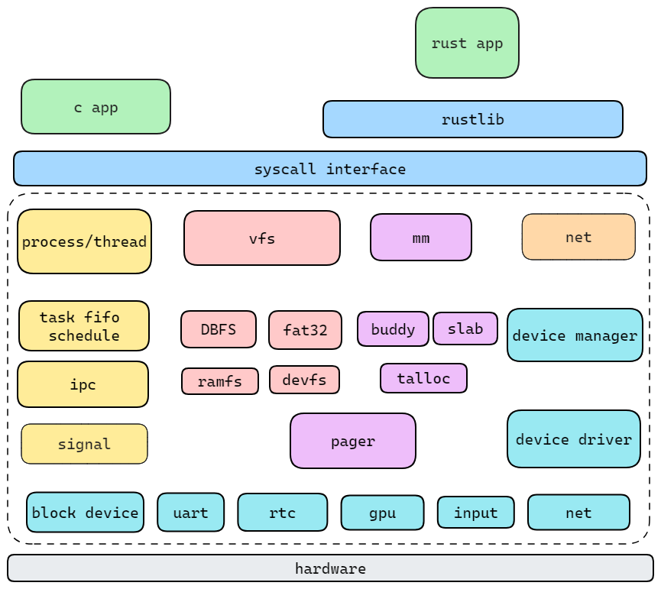
系统结构
相关文档
Notes:
Alien的内核整体结构如图所示
这是一个层次化、模块化的os结构，与linux类似，内核中由多个子模块构成，这些子模块又由多个外部独立模块来构成
在os之上，我们封装了一个简单的rust lib，供rust程序使用，对于c程序，则直接和系统调用层交互

Slide 10
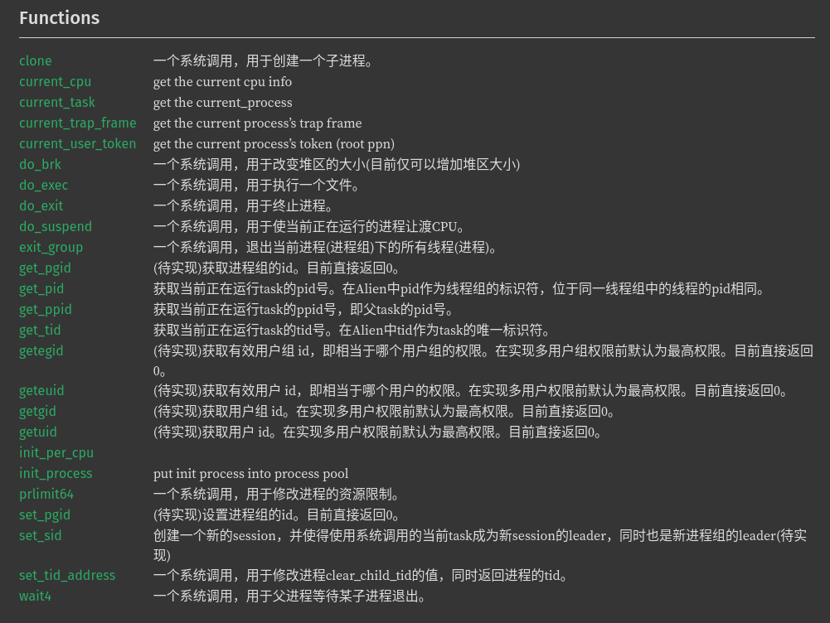
Alien 的基本特性
宏内核
多核SMP支持
完善的文档(代码即文档/开发文档)
模块化/低耦合
内核中的各个子部分由独立的外部模块构成
有的模块完全自己实现
有的模块使用来自社区实现
有的模块是修改社区已有实现以适配内核需求
丰富的系统调用（128个）
Notes:
Alien os是一个支持多核的宏内核架构
其具备完善的文档，代码文档+开发设计文档
内核中使用的模块有完全自己实现的
有….
有。。。。
其支持丰富的系统调用，我们目前添加的有128个系统调用

Slide 11
Alien 使用的模块
自己开发的模块
简单修改后得到的模块
os-module/doubly-linked-list
os-module/page-table
os-module/rtrace
os-module/visionfive2-sd
os-module/elfinfo
os-module/preprint
os-module /rslab
os-module/rtc
Godones/rvfs
Godones/fat32-vfs
Godones/dbfs2
Godones/jammdb
module/basemachine
module/gmanager
module/Input2event
module/pager
module/plic
module/simplegui
module/simple-net
module/syscall-table
module/syscall
module/uart
module/schedule
kernel-sync
pci-rs
virtio-input-decoder
crates.io
buddy
talloc
riscv
……
Notes:
这张图展示了内核中模块的分布情况
整体来说，我们自己实现的模块与来自社区中的模块数量是基本相等的
但我们希望，后面我们实现的这些模块在精雕细琢之后也会回馈到社区当中，这样最终我们的内核将会完全由社区中的模块构成
当后面有同学再次基于rust开发操作系统，就会有许多可用的资源

Slide 12
02
内核设计
Notes:
下面介绍一些内核中重要的组成部分

Slide 13
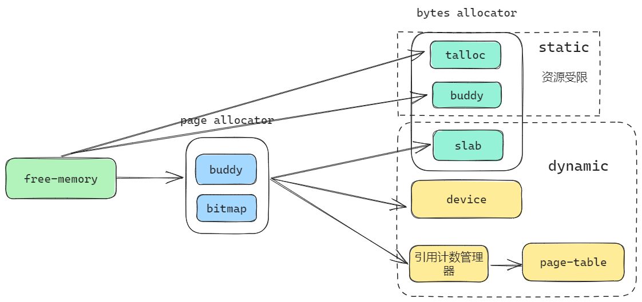
内存管理
内存管理一条龙
相关文档
Notes:
首先是内存管理
从设备树中探测到设备基本信息后，所有可用的物理内存会被进行分页管理，
这些页大小的内存最后流向内核的其它部分，有的部分会直接使用这些页大小的内存，有的
部分会将这些页大小的内存进行再次分割并管理

Slide 14
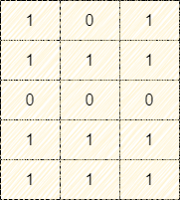
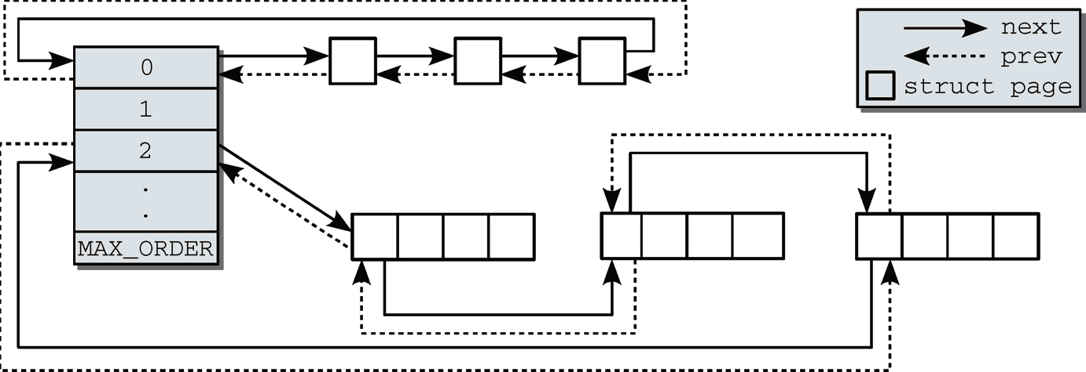
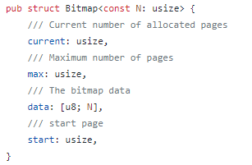
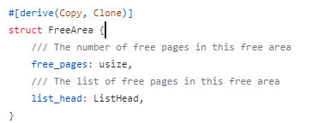
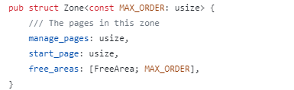
内存管理
参考：linux的内存管理方式
物理页管理：避免内存碎片化
bitmap
buddy
Notes:
在页管理模块中，我们提供两种内存物理页管理方式
1是位图
2是伙伴系统
当设备内存紧张，就使用位图进行管理
当内存充足时，则可以使用伙伴系统进行更好的管理

Slide 15
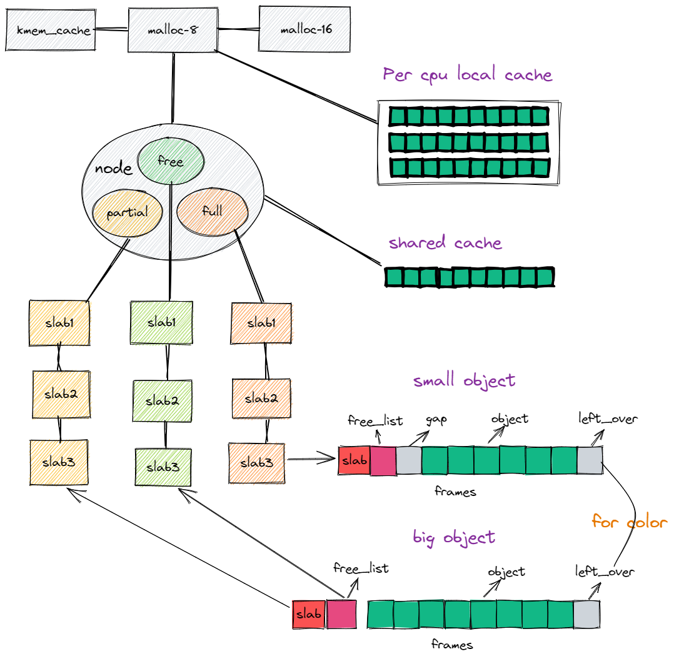
内存管理
小内存分配：充分使用内存
相关文档
slab
多核支持
本地缓存
8bytes-8MB
可伸缩
option
Buddy system
Talloc
Notes:
在小内存分配中，我们提供了3中选择
Slab
伙伴系统
Talloc
Salb分配器会具有更好的多核支持，
对缓存更加友好，并且其伸缩性相较另外两个也会更好
但slab分配器需要更多的内存，因此在内存紧张时可选择使用另外两个分配速度更快的内存分配器

Slide 16
内存管理 – 优化手段
Lazy Allocation
对于应用程序的栈、堆、mmap区域的分配推迟到访问时，大大减少不必要的内存分配。
例: 大多数测试对栈的需求不高，但是有几个程序需要数MB的栈空间
2. COW
使用引用计数管理page-table的物理页使用情况，可以在父子进程之间共享物理页，并在发生写操作时进行复制
3. 条件编译
针对不同平台设置不同的参数，对于内存有限的qemu，减少设备缓存的上限值，对于starfive2/unmatched调高设备缓存的上限以获得更好的性能
4. 页面回收
在使用slab做分配器时，当物理页紧缺时，可以向分配器回收空闲页
Notes:
为了使得内存的管理更加高效，我们也是实现了常见的内存优化手段
懒分配机制可以使得内核具有更多可用的物理内存
Cow机制可以使得进程的复制变得更加高效
争对不同的平台选择合适的配置可以有效利用平台的资源
页面回收机制可以使得在内存紧张时，可以从已经分配出去的内存中回收，使得内核的运行更加稳定
我们还充分利用riscv的多级页表，对一些大连续的物理地址空间使用大页映射

Slide 17
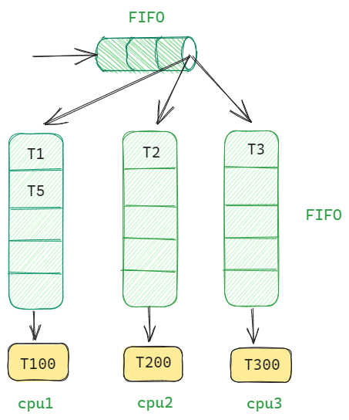
进程管理
参考linux的做法，将进程和线程统一用一个task-struct进行管理，利用rust语言的优势，使用Arc进行资源的共享
进程/线程==task-struct
Per-cpu队列，无锁
FIFO调度
时间片轮转
通过clone参数控制各个资源的共享关系
Notes:
进程管理中，进程和线程被抽象成了同样的数据结构
利用rust的机制，可以对资源进行有效的共享。
目前的进程调度我们使用的是一个简单的fifo队列和时间片轮转法，使用per-cpu队列，可以减少多核之间的竞争

Slide 18
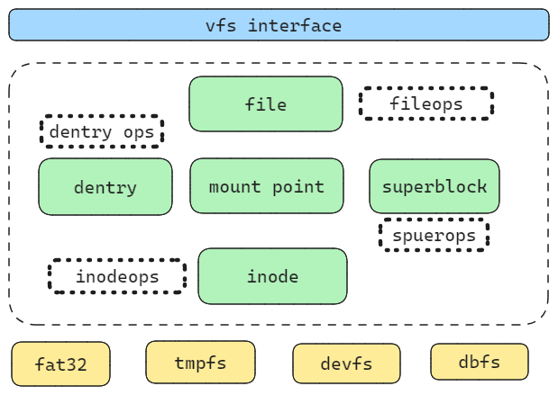
文件系统
完整的vfs实现，包含绝大部分linux中vfs的功能(4000行以上代码)
独立模块可复用
File/Dentry 会被缓存，不需要重复磁盘查找
允许重复挂载
多个文件系统支持
Fat32、Dbfs、Tmpfs、Devfs、Rootfs
LRU缓存
多块读写(4096/512)
Notes:
文件系统模块中，我们实现了一个基本完整的vfs，其包含了绝大部分文件系统所需要的功能。
Vfs中一些重要的数据结构会被缓存，以加速文件的查找
有了这个vfs的抽象，我们添加了多个文件系统支持。
在块设备层，我们使用LRU算法以及多块读写提高文件系统性能

Slide 19
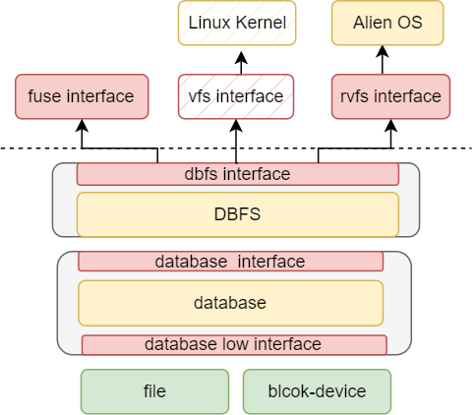
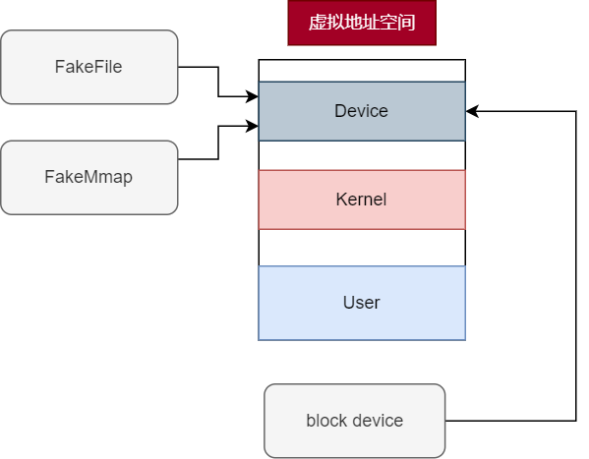
文件系统 - DBFS
Notes:
除了fat32的支持之外，我们还引入了在毕业设计中的一部分工作，在
内核中加入了数据库文件系统的支持

Slide 20
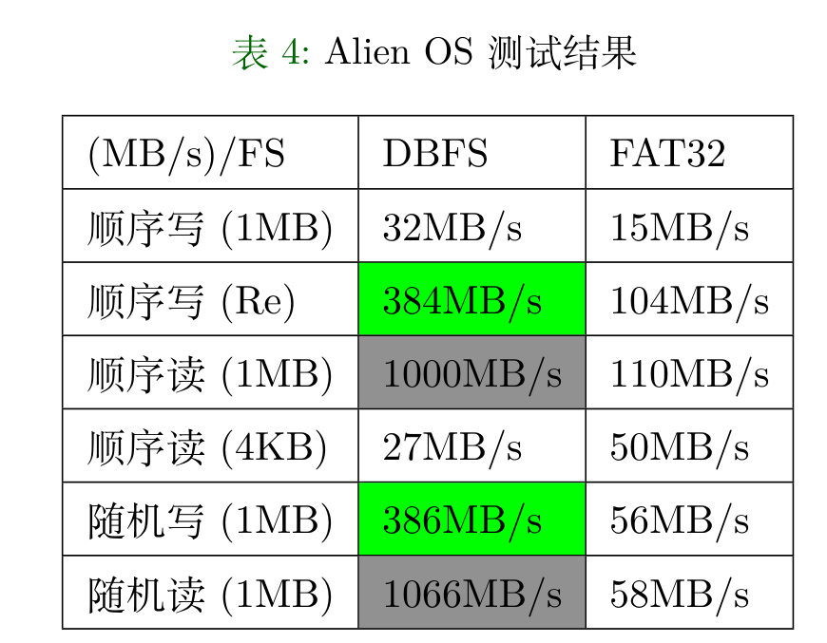
文件系统 - DBFS
得益于vfs的抽象，dbfs只需要实现定义的各个接口即可接入vfs
支持绝大部分文件系统功能
软硬链接
属性
高性能
Notes:
数据库文件系统相较于fat32，在具备更好的性能，以及更完整的文件操作支持

Slide 21
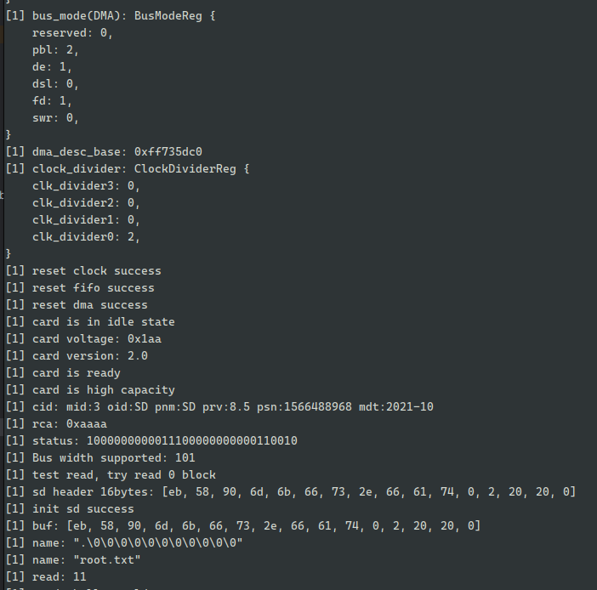
Sd 卡驱动
存在的问题
Starfive2的sd卡使用sdio协议，与qemu/unmatched 协议不一样
开发板不提供手册，寄存器资料也不全
网络上只能从linux/uboot中查看源代码，无有效的实现可供参考
解决方案
从另外一组队伍 哈工大MankorOS 寻求帮助，得到了一个可用的手册
参考 STM32 视频，熟悉sdio的工作方式
参考 starfive2 给出的寄存器说明和队伍 哈工大MankorOS 的实现
遵循手册的说明而不是标准的 sdio 过程
Notes:
在内核的驱动层，除了社区中已有的驱动，有些驱动我们需要自己实现，
vf2的sd卡资料匮乏，官方也没有提供相应的手册，因此一开始我们直接使用网络上的SDIO初始化方式，
发现根本不起作用，后面看到mankoros有实现这个驱动，我们向它们寻求帮助，从它们那里得到了有效的参考手册
最终才把sd卡的驱动完成

Slide 22
其它驱动
UART
相关文档
PLIC
相关文档
使用S态驱动，不需要进入SBI，减少特权级切换
异步读写(中断+读写缓冲区+等待队列)
多平台支持
Qemu/unmatched的寄存器位宽为1byte
Starfive2是四字节
根据PLIC规范实现
各厂商可以根据规范调整
Unmatched/starfive2的第一个核只有M态
Qemu模拟的所有核都具有M/S态
寄存器发布不均匀
抽象数据结构，一个PLIC可以适应不同的实现
Notes:
还有一些其它的驱动，为了尽量使得一套代码可以适应多个平台，对这些驱动我们都做了一些特殊的处理

Slide 23
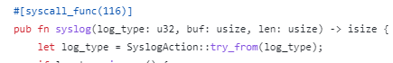
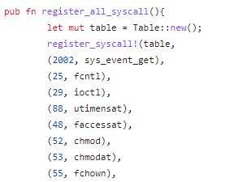
自动化与测试
自动化系统调用生成
多种方法堆栈回溯
启用fp指针（降低执行效率）
使用DWARF(标准方案）
根据编译器的代码生成规律
自动化调试信息生成
从磁盘读取
编译完源代码，生成符号信息保存到磁盘上
Panic时读取磁盘
两阶段编译
符号信息位于内核数据区
Panic读内存
宏+编译前代码生成
Notes:
为了让调试和编写代码变得更简单，我们也充分使用rust的优势，在内核中添加了自动化系统调用生成
自动化调试信息生成，并支持多种方式的堆栈回溯，在系统出错时查看调用路径

Slide 24
03
扩展功能
Notes:
除了基本的功能外，我们还添加了一些额外的功能

Slide 25


网络支持
这次的测试中多出了两个网络相关的netperf/iperf，但我们并没有找到很多往届参赛选手在网络支持方面的资料。
Start from scratch? Or Smoltcp?
从零开始既没有时间也没有必要
初赛阶段对网络支持理解不够深入，同时man手册解释不清
支持相关syscall，但是无法通过测试，内核引入大量的全局变量
理解tcp/udp原理
借鉴已有的实现(from Arceos)
重构代码，推翻之前的实现
支持qemu的net设备
添加回环设备，通过两个网络的测试
Notes:
这次的测试中多出了两个网络相关的测试，往届选手中没有找到网络支持的资料，我们
有两条路可以 选择，1是从零开始实现一个协议栈，2是利用社区中一些很好的实现。
鉴于时间关系，我们选择了适配已有的协议栈。
Arceos是一个模块化的单地址空间内核，我们借鉴了其网络相关的模块，鉴于其良好的模块化特性，可以很快速地移植到我们的内核当中

Slide 26
应用支持
在区域赛阶段，本次比赛添加了更多的测试，里面就包含了 Lua 和 BusyBox 两个应用，在后期，我们对 BusyBox 的子命令做了更多支持。
Notes:
除了对这些测试的支持，我们也对真实的物理应用做了支持
目前我们支持上面列出的这些应用

Slide 27
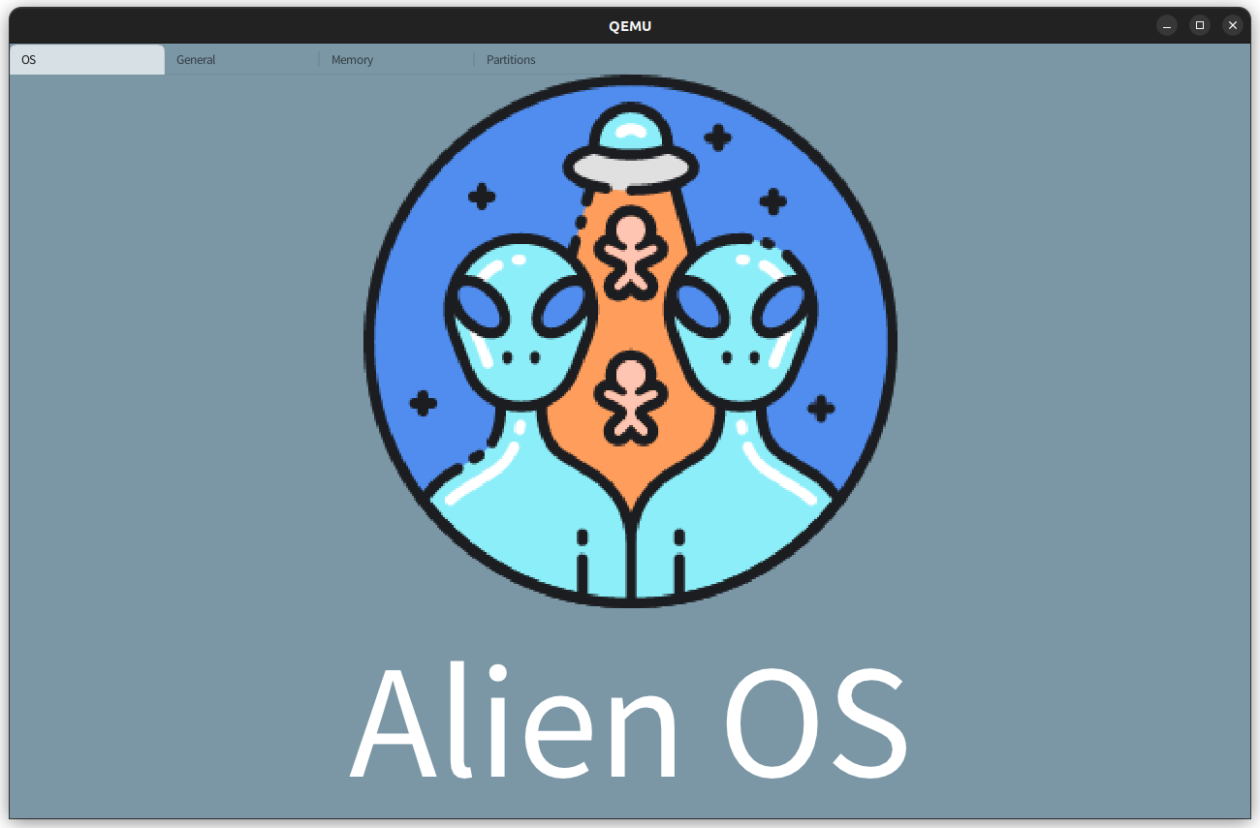
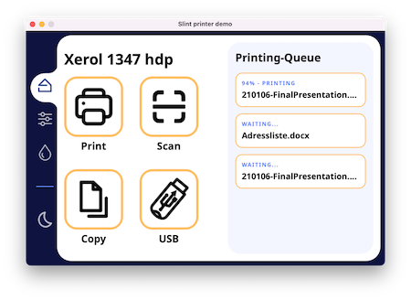
GUI支持 - slint
Why GUI ?
很少听说有队伍做过 GUI 的尝试
人机交互对普通人来说很重要
目前 Alien 支持的功能：
处理键盘/鼠标的输入
增加 slint 嵌入式 GUI 的支持
尽可能高效地传递事件
一次从内核读取尽可能多的事件
内核只存储规定数量的事件，事件频繁将被丢弃
Notes:
在人机交互上，我们也对两个gui框架做了支持
第一个是slint，这是rust社区一个新兴的gui框架，其对桌面和嵌入式设备都有很好的支持

Slide 28
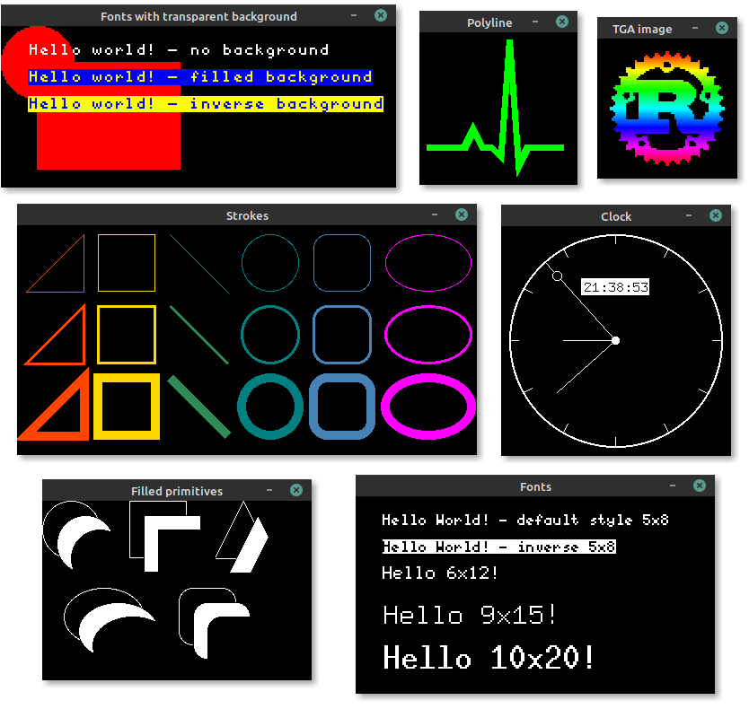
GUI支持 - embedded graphic
Embedded graphic 中只包含了基本的图形绘制功能，不提供任何窗口部件和管理
自由度更高，但需要使用者自定义大多数控件
实现了一些基础部件
窗口
按钮
状态栏
文本框
由基础部件构成的复杂控件
终端
桌面
游戏
Notes:
第二个是embedded graphics的支持，这是一个专门为嵌入式设备支持的图形绘制库
我们基于这些基本的图形绘制做了一些基本组件的支持

Slide 29
站在前辈的肩膀上前进
信号 sigreturn 可能不会返回原有上下文的问题
来自 pthread-cancel
Bash允许其它程序时输入不回显的问题
运行 sqlite3 时发现
设置AUX数组
设置环境
浮点寄存器保存
SD卡驱动
NPUcore
链接
Maturin
链接
图漏图森破
链接
Notes:
最后我们非常感谢往届选手的贡献，有了它们在许多问题上的踩坑经验，我们才能在开发os的过程中更加顺利

Slide 30
04
演示视频
Notes:
接下来是一个扩展内容的演示

Slide 31
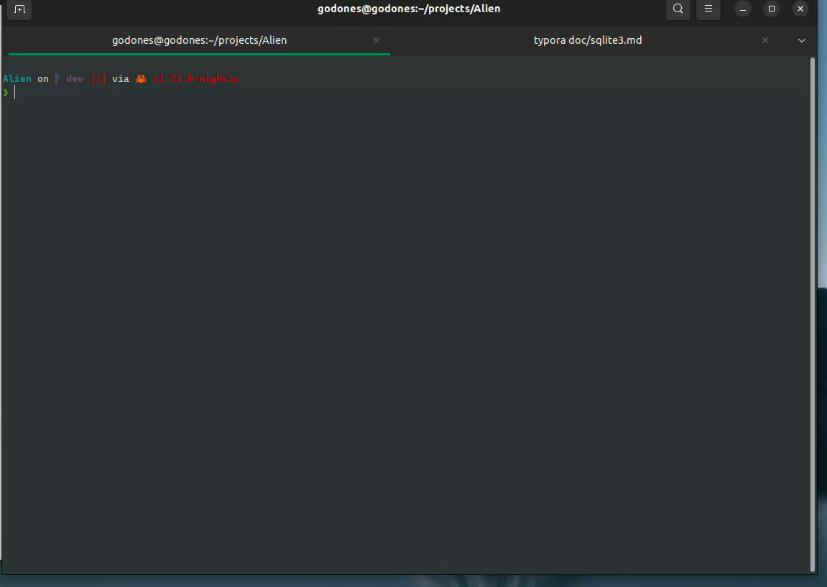
视频演示

Slide 32
05
总结与展望

Slide 33
总结与展望
项目总结：
未来工作：
投入时间和精力
假定硬件不会出错
需要高效的debug方法
多线程
网络
可视化
利用可用的资源而不用重复造轮子
丰富的文档有利于他人理解
感谢前辈们的踩坑经验
Async支持
更加模块化的内核
更完善的网络支持
GUI改进
Rust std支持
多体系结构/多平台支持
Notes:
最后，我们对这次比赛做一个总结
这次比赛我们花了很多的时间和精力，当然最后我们也取得了一个较为不错的成绩，通过深入到操作系统的各个部分
我们对os的理解更加深刻了，而频繁出现的bug也让我们解决问题的能力有了很大的提升。
在未来，我们希望为os添加更多的功能，让os变得更加模块化，支持更多的平台

Slide 34
Thanks！

